Slide 1


全球化一键发布NFT平台
MetaMint Global

Slide 2
- 目录 -
01
02
03
04
平台概述
平台功能
以太坊（ETH）优势 Telegram社交优势
未来展望

Slide 3





01
平台概述

Slide 4
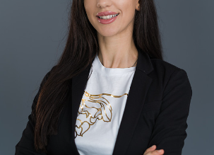


全球化一键发布NFT平台
在数字艺术和资产领域，我们致力于打造一个无国界、高效便捷的发布平台，让全球创作者轻松触达全球用户。

Slide 5
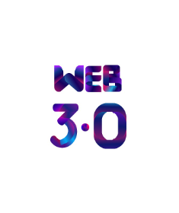
突破Web3边界，连接NFT的未来：我们旨在打破传统界限，引领用户进入一个全新的数字资产世界。

Slide 6
02
平台功能

Slide 7
平台介绍
通过后台配置集合和NFT，通过平台实现一键发布NFT，极大地简化了发布流程。
01
全球化用户体验
03
我们的平台支持多语言，确保全球用户都能享受到无缝的发布和交易体验。
简便的操作和跨链支持
02
用户无需复杂编程或技术知识，即可通过我们的平台轻松发布NFT。 平台支持多条区块链，用户可以选择适合自己的链进行NFT发布。

Slide 8
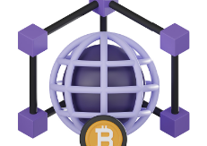
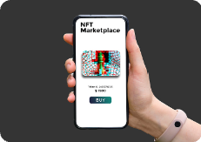

特点亮点
可接入任何区块链
支持Web网页和Telegram MiniApp访问
一键发布NFT
我们的平台具备高度兼容性，可以接入包括但不限于以太坊在内的多条区块链。
用户可以通过Web网页或Telegram MiniApp访问平台，享受便捷的交易体验。
我们的平台实现了真正的一键发布功能，让用户轻松触达全球市场。

Slide 9
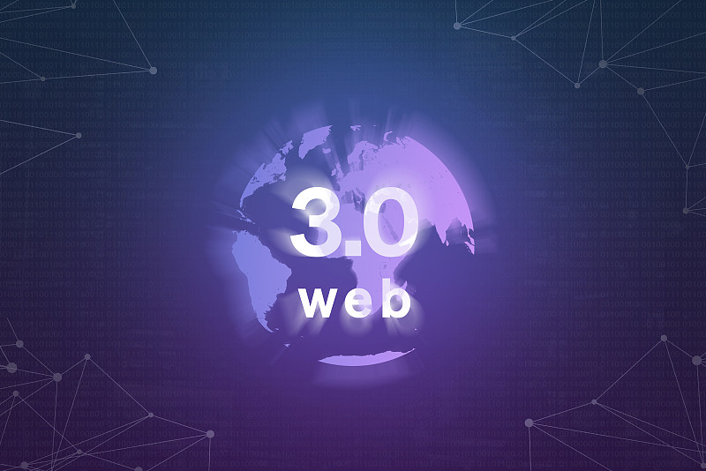
使命
让全球用户轻松体验Web3的便捷与创新，推动数字艺术和资产的发展。

Slide 10
03
以太坊NFT优势

Slide 11
安全性
01
02
03
基于区块链技术的以太坊，通过复杂的加密算法确保交易安全。
去中心化特性使得以太坊不受任何单一机构控制，增强了系统的稳定性和透明度。
以太坊具备高度的安全性和去中心化，为NFT交易提供了坚实的保障。

Slide 12



DeFi结合
NFT与DeFi的融合，为用户提供了探索新金融领域的机遇。
通过将NFT与DeFi结合，用户可以参与到借贷、交易等金融活动中，拓宽了NFT的应用场景。
NFT与DeFi的结合为传统金融领域带来了新的变革机遇。

Slide 13
自定义NFT创建工具
自定义创建NFT
批量铸造
定制功能

Slide 14
庞大用户基础
1
2
3
借助Telegram的巨大用户量和社交属性，我们的平台能够迅速推广至全球用户。
Telegram庞大的用户基础为我们的平台提供了广阔的市场空间。
Telegram的社交属性使得用户可以方便地分享和推广自己的NFT作品。

Slide 15
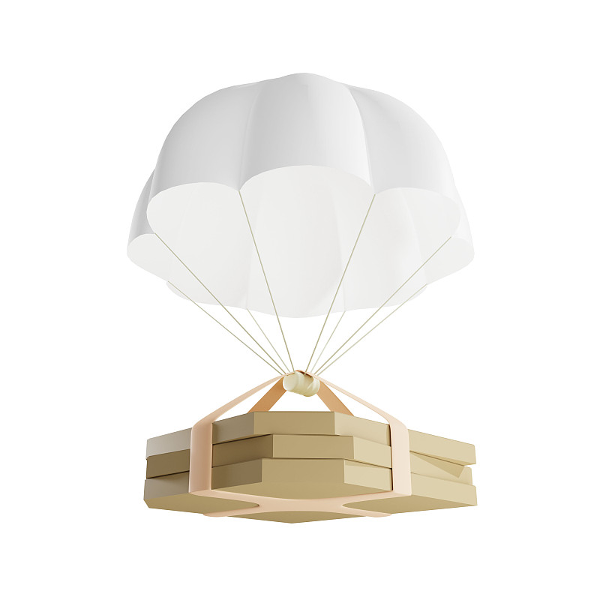


社群互动
我们的平台支持社群互动，提供空投、赠送等活动。
社群互动功能
用户可以在平台上建立社群，与其他用户互动，共同推动NFT文化的发展。
空投与赠送
平台支持空投和赠送功能，为用户提供了更多获取和分享NFT的方式。

Slide 16
广告和推广
通过广告和社区合作，我们的平台能够提高曝光率和交易量。
广告推广
01
02
我们可以通过Telegram的广告系统，精准地将平台推广给潜在用户。
社区合作
03
与Telegram社区的合作，能够增加平台的知名度和用户参与度。

Slide 17
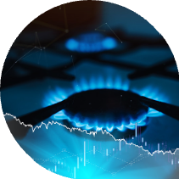



降低成本
通过智能链选择，我们帮助用户优化Gas费，降低交易成本。
01
智能链选择
02
我们的平台能够智能选择最优的链进行交易，降低用户的交易成本。
成本优化
03
通过优化Gas费，我们为用户提供了更经济的交易方式。

Slide 18
04
愿景

Slide 19
探索更多DeFi+NFT的结合
我们将继续探索NFT与DeFi的更多结合方式，增强用户在NFT和金融领域的交互。
DeFi+NFT结合
通过将NFT与DeFi结合，我们为用户提供了更多金融应用场景。
用户交互增强
我们致力于增强用户在NFT和金融领域的交互，为他们创造更多价值。

Slide 20
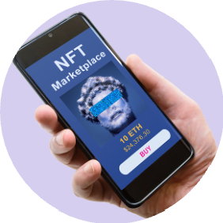
口号
让用户轻松触达全球市场， 引领数字艺术的新潮流。

Slide 21




MetaMint Global
团队介绍
全干工程师
全干工程师
全干工程师
大家对我们项目感兴趣或者有tg开发需求的欢迎联系我们

Slide 22
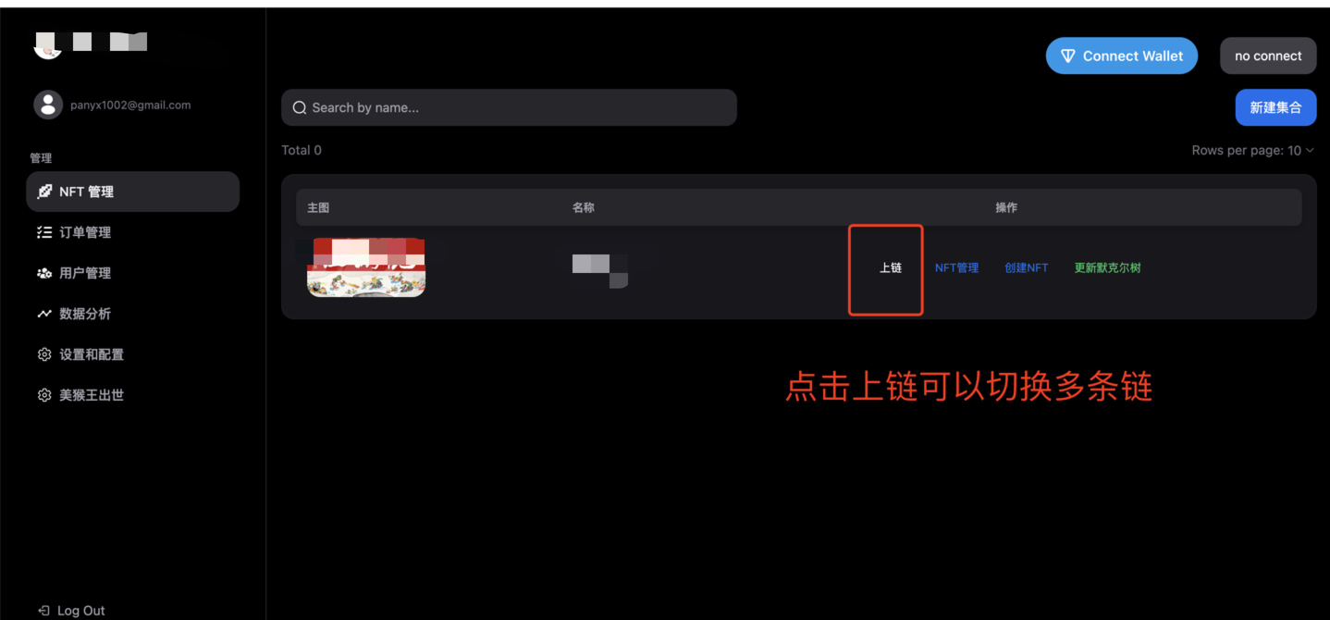
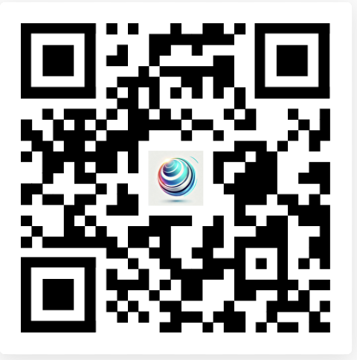

Slide 23
